Slide 1
Diagrama de Casos de Uso de Negocio

Slide 2
Diagrama de Análisis de Negocio

Slide 3
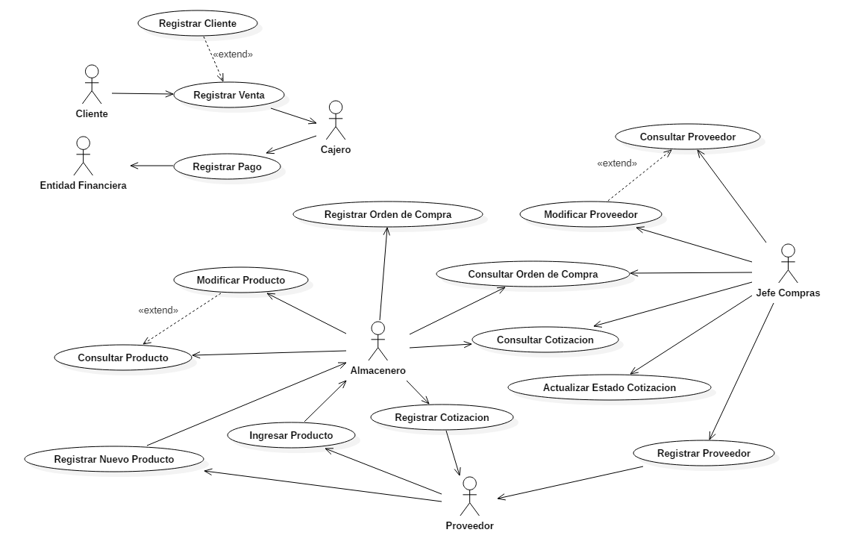
Diagrama de Casos de Uso

Slide 4
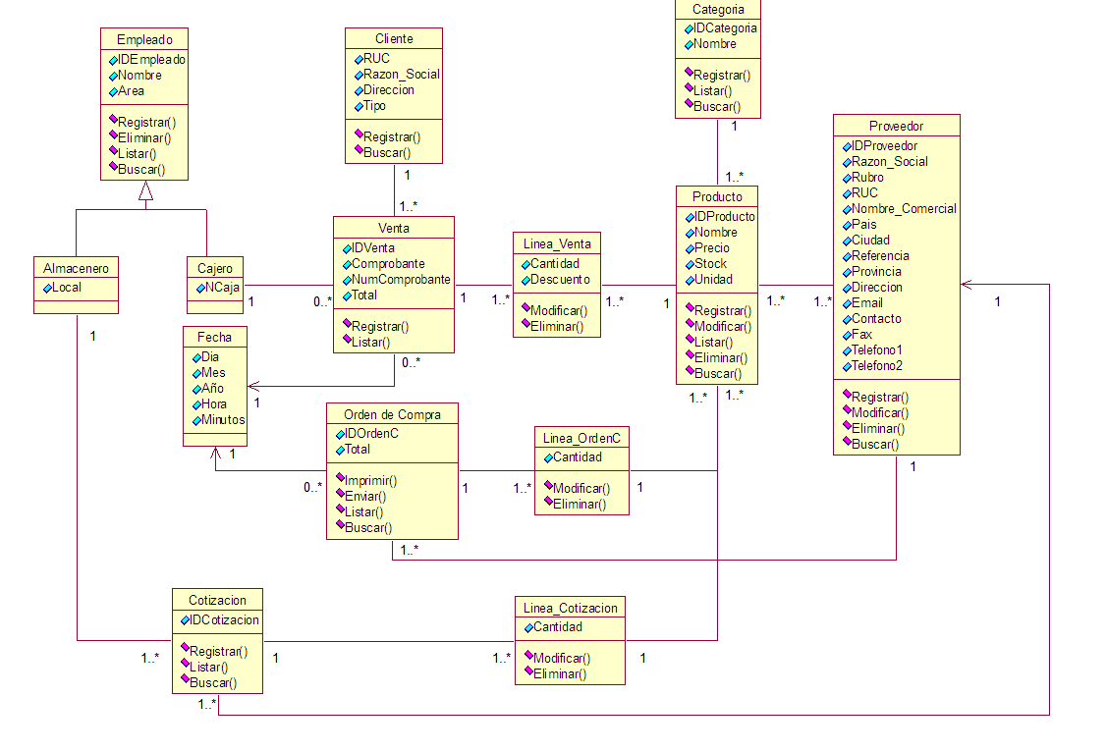
Diagrama de clases

Slide 5
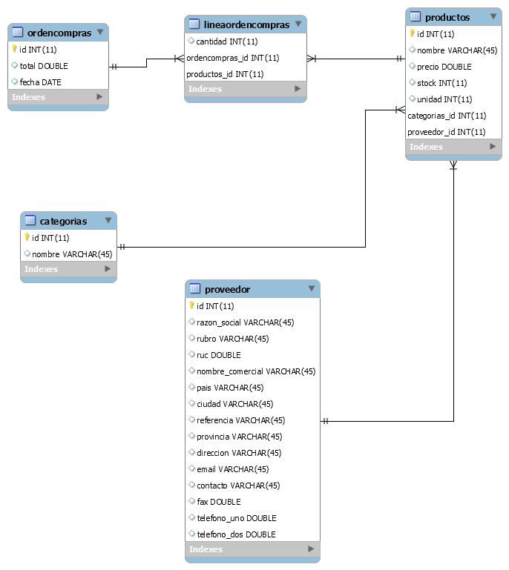
Diagrama de Base de Datos

Slide 6
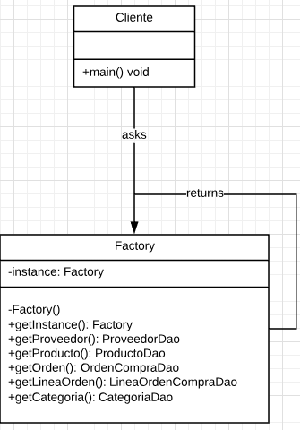
Singleton

Slide 7
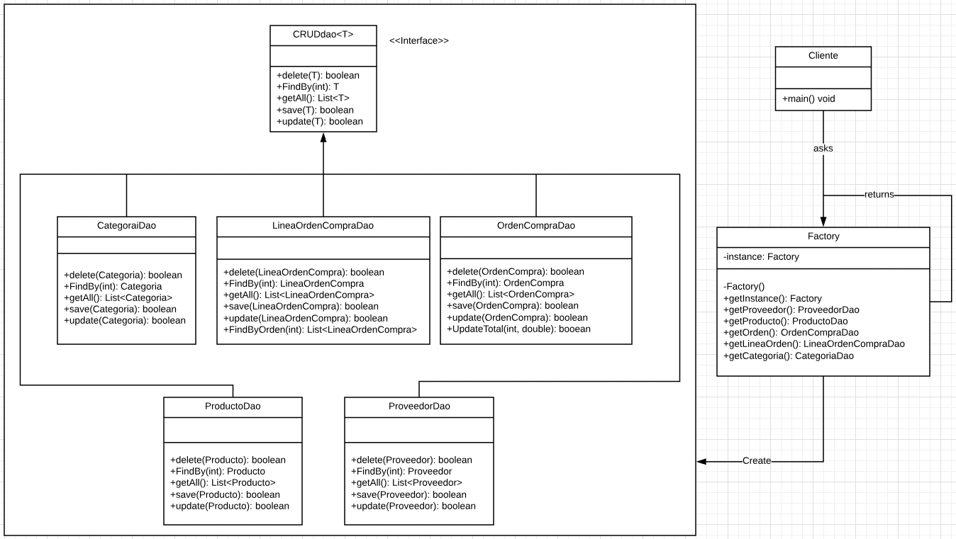
Factory

